Slide 1
Общие принципы решения задач оптимизации методом ветвей и границ

Slide 2
Цель: освоение навыков решения оптимизационных задач методом ветвей и границ.
Задачи:
изучение теоретических основ метода ветвей и границ;
освоить практическое применение метода ветвей и границ на примере решения задачи коммивояжера.

Slide 3
Метод ветвей и границ
Метод ветвей и границ – это общий алгоритмический метод решения задач комбинаторной оптимизации.
Метод ветвей и границ был предложен для решения общей задачи целочисленного линейного программирования.
Метод является вариацией полного перебора с отсевом подмножеств допустимых решений, заведомо не содержащих оптимальных решений.

Slide 4
Область применения метода ветвей и границ
Задача о коммивояжере
Минимаксные задачи о назначениях
Задачи календарного планирования
Вероятностные задачи

Slide 5
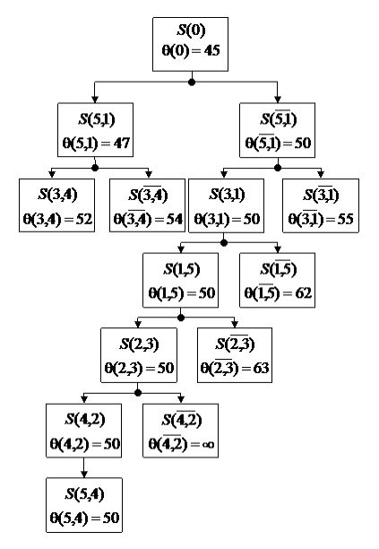
Метод ветвей и границ
В основе метода лежат две процедуры:
процедура ветвления (BR), позволяющая разбивать множество допустимых решений на непересекающиеся подмножества,
процедура вычисления нижней или верхней границы (EV).
К сожалению, далеко не для всех задач комбинаторной оптимизации найдены процедуры ветвления и оценки, позволяющие их решить методом ветвей и границ.

Slide 6
Метод ветвей и границ
E
Процедура BR (ветвления)
V
Пусть полный взвешенный ориентированный граф G = (V, E) с весовой функцией w моделирует города (множество вершин V) и расстояния между ними (взвешенные дуги E) в задаче коммивояжера.
Решение этой задачи сводится к отысканию кольцевого маршрута r проходящего через все вершины графа и имеющего минимальную сумму весов дуг, составляющих кольцевой маршрут (кратчайший кольцевой маршрут).
Пусть R – множество всех гамильтоновых циклов графа. Очевидно, что множество R соответствует множеству всех допустимых решений задачи коммивояжера.

Slide 7
Метод ветвей и границ
Гамильтонов цикл
Гамильтоновым циклом является такой цикл (замкнутый путь), который проходит через каждую вершину данного графа ровно по одному разу; то есть простой цикл, в который входят все вершины графа.
Также с гамильтоновым графом тесно связано понятие гамильтонова пути, который является простым путём (путём без петель), проходящим через каждую вершину графа ровно один раз. Гамильтонов путь отличается от цикла тем, что у пути начальные и конечные точки могут не совпадать, в отличие от цикла. Гамильтонов цикл является гамильтоновым путём.

Slide 8
Метод ветвей и границ
Процедура EV (вычисления нижней или верхней границы ).
Основывается на двух утверждениях:
Утверждение 1. Изменение всех элементов строки матрицы расстояний на одно и то же число не влияет на выбор оптимального маршрута коммивояжера.
Утверждение 2. Изменение всех элементов столбца матрицы расстояний на одно и то же число не влияет на выбор оптимального маршрута коммивояжера.

Slide 9
Процедура вычисления нижней или верхней границы (EV).

Slide 10
Метод ветвей и границ
Пример решения задачи коммивояжера методом ветвей и границ
Для простоты города пронумеруем и будем их обозначать с помощью номера. Таблица содержит расстояния между каждой парой из пяти городов.
Например, расстояние из города 2 в город 3 равно 4 единицам, а из города 4 в город 5 – 8 единицам. По диагонали таблицы установлены символы, обозначающие бесконечность, что свидетельствует о невозможности такого передвижения коммивояжера.
Г. | 1 | 2 | 3 | 4 | 5
1 | ∞ | 9 | 8 | 4 | 10
2 | 6 | ∞ | 4 | 5 | 7
3 | 5 | 3 | ∞ | 6 | 2
4 | 1 | 7 | 2 | ∞ | 8
5 | 2 | 4 | 5 | 2 | ∞

Slide 11
Метод ветвей и границ
Расстояния между городами, км
Город | 1 | 2 | 3 | 4 | 5
1 | ∞ | 9 | 8 | 4 | 10
2 | 6 | ∞ | 4 | 5 | 7
3 | 5 | 3 | ∞ | 6 | 2
4 | 1 | 7 | 2 | ∞ | 8
5 | 2 | 4 | 5 | 2 | ∞
-4

Slide 12
Метод ветвей и границ
В соответствии с утверждением 1:
если все элементы первой строки таблицы уменьшить на 4 (наименьшее значение в строке), то это не повлияет на порядок городов в кратчайшем кольцевом маршруте, проходящем через все города по одному разу, а лишь сократит его длину на 4.
Операция называется приведением таблицы по строке, а число 4 – константой приведения.
Г. | 1 | 2 | 3 | 4 | 5
1 | ∞ | 5 | 4 | 0 | 6
2 | 6 | ∞ | 4 | 5 | 7
3 | 5 | 3 | ∞ | 6 | 2
4 | 1 | 7 | 2 | ∞ | 8
5 | 2 | 4 | 5 | 2 | ∞
4

Slide 13
Метод ветвей и границ
Аналогично можно поступить со всеми строками таблицы.
На изображена таблица до приведения ее по всем строкам.
Столбец справа, содержит константы приведения для каждой строки, а под столбцом сумма этих констант (число 13).
Г. | 1 | 2 | 3 | 4 | 5
1 | ∞ | 5 | 4 | 0 | 6
2 | 2 | ∞ | 0 | 1 | 3
3 | 3 | 1 | ∞ | 4 | 0
4 | 0 | 6 | 1 | ∞ | 7
5 | 0 | 2 | 3 | 0 | ∞
4
4
2
1
2
13

Slide 14
Метод ветвей и границ
В соответствии с утверждением 2:
если все элементы второго столбца таблицы уменьшить на 1 (наименьшее значение в столбце), то это не повлияет на порядок городов в кратчайшем кольцевом маршруте, проходящем через все города по одному разу, а лишь сократит его длину на 1.
Г. | 1 | 2 | 3 | 4 | 5
1 | ∞ | 5-1 | 4 | 0 | 6
2 | 2 | ∞ | 0 | 1 | 3
3 | 3 | 1-1 | ∞ | 4 | 0
4 | 0 | 6-1 | 1 | ∞ | 7
5 | 0 | 2-1 | 3 | 0 | ∞
4
4
2
1
2
0 | 1 | 0 | 0 | 0
1

Slide 15
Метод ветвей и границ
Будем называть эту операцию приведением таблицы по столбцу, а число 1 – константой приведения.
Аналогично можно поступить со всеми столбцами таблицы.
Столбец снизу, помеченный символом β_{j} содержит константы приведения для каждого столбца, а в правом нижнем углу указана сумма этих констант.
Г. | 1 | 2 | 3 | 4 | 5
1 | ∞ | 5-1 | 4 | 0 | 6
2 | 2 | ∞ | 0 | 1 | 3
3 | 3 | 1-1 | ∞ | 4 | 0
4 | 0 | 6-1 | 1 | ∞ | 7
5 | 0 | 2-1 | 3 | 0 | ∞
4
4
2
1
2
0 | 1 | 0 | 0 | 0

Slide 16
Метод ветвей и границ
а)
б)
Г. | 1 | 2 | 3 | 4 | 5
1 | ∞ | 5 | 4 | 0 | 6
2 | 2 | ∞ | 0 | 1 | 3
3 | 3 | 1 | ∞ | 4 | 0
4 | 0 | 6 | 1 | ∞ | 7
5 | 0 | 2 | 3 | 0 | ∞
Г. | 1 | 2 | 3 | 4 | 5
1 | ∞ | 4 | 4 | 0 | 6
2 | 2 | ∞ | 0 | 1 | 3
3 | 3 | 0 | ∞ | 4 | 0
4 | 0 | 5 | 1 | ∞ | 7
5 | 0 | 1 | 3 | 0 | ∞
4
4
2
1
2
13
0 | 1 | 0 | 0 | 0
1

Slide 17
Эту величину можно принять в качестве нижней границы длины кратчайшего кольцевого маршрута.

Slide 18
Метод ветвей и границ
Прежде чем будет применена процедура ветвления BR, оценим, как будет изменяться нижняя граница подмножеств, полученных после применения процедуры BR в зависимости от выбора дуги, которая используется для разбиения.
Наибольший интерес представляет та дуга, которая наиболее сильно может повлиять на нижнюю границу длины допустимых кольцевых маршрутов.
Г. | 1 | 2 | 3 | 4 | 5
1 | ∞ | 4 | 4 | 0 | 6
2 | 2 | ∞ | 0 | 1 | 3
3 | 3 | 0 | ∞ | 4 | 0
4 | 0 | 5 | 1 | ∞ | 7
5 | 0 | 1 | 3 | 0 | ∞

Slide 19
Метод ветвей и границ
Анализировать, прежде всего, следует дуги, имеющие нулевой вес, так как только их удаление может повлиять на нижнюю границу.
Таблица на рисунке является таблицей, приведенной по строкам и по столбцам. Далее будем называть такие таблицы полностью приведенными таблицами.
Г. | 1 | 2 | 3 | 4 | 5
1 | ∞ | 4 | 4 | 0 | 6
2 | 2 | ∞ | 0 | 1 | 3
3 | 3 | 0 | ∞ | 4 | 0
4 | 0 | 5 | 1 | ∞ | 7
5 | 0 | 1 | 3 | 0 | ∞

Slide 20
Метод ветвей и границ
Удаление дуги может быть промоделировано установкой ее веса равного бесконечности.
Полностью приведенная таблица
 | 1 | 2 | 3 | 4 | 5
1 | ∞ | 4 | 4 | 0 | 6
2 | 2 | ∞ | 0 | 1 | 3
3 | 3 | 0 | ∞ | 4 | 0
4 | 0 | 5 | 1 | ∞ | 7
5 | 0 | 1 | 3 | 0 | ∞
 | 1 | 2 | 3 | 4 | 5
1 | ∞ | 4 | 4 | ∞ | 6
2 | 2 | ∞ | 0 | 1 | 3
3 | 3 | 0 | ∞ | 4 | 0
4 | 0 | 5 | 1 | ∞ | 7
5 | 0 | 1 | 3 | 0 | ∞
4

Slide 21
Аналогично исследуются все дуги таблицы, имеющие нулевую длину.
Вычисления показывают, что удаление дуги (1, 4) позволяет получить самую большую сумму констант приведения (4), а значит, выбор этой дуги для ветвления с помощью процедуры BR даст самое большое увеличение нижней границы длины кольцевых маршрутов.
 | 1 | 2 | 3 | 4 | 5
1 | ∞ | 4 | 4 | 0 | 6
2 | 2 | ∞ | ∞ | 1 | 3
3 | 3 | 0 | ∞ | 4 | 0
4 | 0 | 5 | 1 | ∞ | 7
5 | 0 | 1 | 3 | 0 | ∞
 | 1 | 2 | 3 | 4 | 5
1 | ∞ | 4 | 4 | 0 | 6
2 | 2 | ∞ | 0 | 1 | 3
3 | 3 | ∞ | ∞ | 4 | 0
4 | 0 | 5 | 1 | ∞ | 7
5 | 0 | 1 | 3 | 0 | ∞
2
1
 | 1 | 2 | 3 | 4 | 5
1 | ∞ | 4 | 4 | 0 | 6
2 | 2 | ∞ | 0 | 1 | 3
3 | 3 | 0 | ∞ | 4 | ∞
4 | 0 | 5 | 1 | ∞ | 7
5 | 0 | 1 | 3 | 0 | ∞
 | 1 | 2 | 3 | 4 | 5
1 | ∞ | 4 | 4 | 0 | 6
2 | 2 | ∞ | 0 | 1 | 3
3 | 3 | 0 | ∞ | 4 | 0
4 | ∞ | 5 | 1 | ∞ | 7
5 | 0 | 1 | 3 | 0 | ∞
 | 1 | 2 | 3 | 4 | 5
1 | ∞ | 4 | 4 | 0 | 6
2 | 2 | ∞ | 0 | 1 | 3
3 | 3 | 0 | ∞ | 4 | 0
4 | 0 | 5 | 1 | ∞ | 7
5 | ∞ | 1 | 3 | 0 | ∞
 | 1 | 2 | 3 | 4 | 5
1 | ∞ | 4 | 4 | 0 | 6
2 | 2 | ∞ | 0 | 1 | 3
3 | 3 | 0 | ∞ | 4 | 0
4 | 0 | 5 | 1 | ∞ | 7
5 | 0 | 1 | 3 | ∞ | ∞
3
1
0
0

Slide 22
Метод ветвей и границ
Все допустимые кольцевые маршруты не будут включать путь из города 1 в город 4, а длина этих кольцевых маршрутов не будет меньше, чем нижняя граница, построенная для полностью приведенной таблицы увеличенная на 4.
Кроме того, очевидно, что допустимый кольцевой маршрут, содержащий дугу (1, 4), не может содержать дугу (4, 1).
Фрагмент графа T

Slide 23
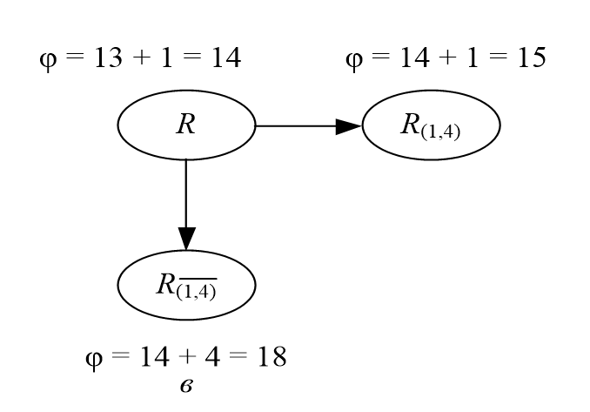
Метод ветвей и границ
 | 1 | 2 | 3 | 5
2 | 2 | ∞ | 0 | 3
3 | 3 | 0 | ∞ | 0
4 | ∞ | 5 | 1 | 7
5 | 0 | 1 | 3 | ∞
 | 1 | 2 | 3 | 5
2 | 2 | ∞ | 0 | 3
3 | 3 | 0 | ∞ | 0
4 | ∞ | 4 | 0 | 6
5 | 0 | 1 | 3 | ∞
На рисунке слева изображена таблица, полученная вычеркиванием первой строки, четвертого столбца и заменой значения в первом столбце четвертой строки на символ бесконечности. Сумма констант приведения, подсчитанная для этой таблицы, равна 1.
Далее справа изображена таблица, которая получена после приведения таблицы слева.
1

Slide 24
Метод ветвей и границ
 | 1 | 2 | 3 | 5
2 | 2 | ∞ | 0 | 3
3 | 3 | 0 | ∞ | 0
4 | ∞ | 5 | 1 | 7
5 | 0 | 1 | 3 | ∞
 | 1 | 2 | 3 | 5
2 | 2 | ∞ | 0 | 3
3 | 3 | 0 | ∞ | 0
4 | ∞ | 4 | 0 | 6
5 | 0 | 1 | 3 | ∞
Также изображен фрагмент графа T, имеющий две ветви. Нижняя граница дочерних узлов, вычисляется как сумма, нижней границы родительского узла и суммы констант приведения соответствующей таблицы.
Согласно алгоритму дальнейший поиск решения следует осуществлять во множестве R_{(1,4)}, поскольку именно здесь на текущий момент нижняя граница является меньшей.
1

Slide 25
Метод ветвей и границ
A
B
Удаление дуги (4, 3) позволит получить наибольшую сумму констант приведения (g=4).
Далее на рисунках изображены таблицы:
Таблица, полученная заменой нулевого значения в четвертой строке третьего столбца на символ бесконечности. Сумма констант приведения для этой таблицы равна 4.
Таблица, полученная из таблицы на рис.A путем полного ее приведения.
Таблица получена путем вычеркивания четвертой строки и третьего столбца. Сумма констант приведения этой таблицы равна 2.
Таблица, полученная из таблицы на рис.C путем полного ее приведения.
 | 1 | 2 | 3 | 5
2 | 2 | ∞ | 0 | 3
3 | 3 | 0 | ∞ | 0
4 | ∞ | 4 | ∞ | 6
5 | 0 | 1 | 3 | ∞
 | 1 | 2 | 3 | 5
2 | 2 | ∞ | 0 | 3
3 | 3 | 0 | ∞ | 0
4 | ∞ | 0 | ∞ | 2
5 | 0 | 1 | 3 | ∞
4
C
D
 | 1 | 2 | 5
2 | 2 | ∞ | 3
3 | 3 | 0 | 0
5 | 0 | 1 | ∞
 | 1 | 2 | 5
2 | 0 | ∞ | 1
3 | 3 | 0 | 0
5 | 0 | 1 | ∞
2

Slide 26
Метод ветвей и границ
Фрагмент графа T.
Две добавленные ветви соответствуют множествам
(множество допустимых кольцевых маршрутов, содержащих дуги (1, 4) и не содержащих дуги (4, 3)) и
(множество допустимых кольцевых маршрутов, содержащих одновременно дуги (1, 4) и (4, 3)).

Slide 27
Метод ветвей и границ
Дальнейший поиск решения целесообразно осуществлять во множестве
так как здесь на текущий момент
нижняя граница является меньшей.
Анализ таблицы позволяет выявить дугу (2, 1), удаление которой приводит к максимальной сумме констант приведения (1).
Следует отметить, что удаление дуги (5, 1) тоже даст такую же сумму констант приведения. В этом случае может быть выбрана любая из дуг.
Граф T содержит три вершины, которым соответствует одинаковое значение нижней границы (18). В этом случае целесообразно продолжать наращивать ветви графа, начиная с вершин, наиболее удаленных от корня.
В нашем случае была выбрана вершина

Slide 28
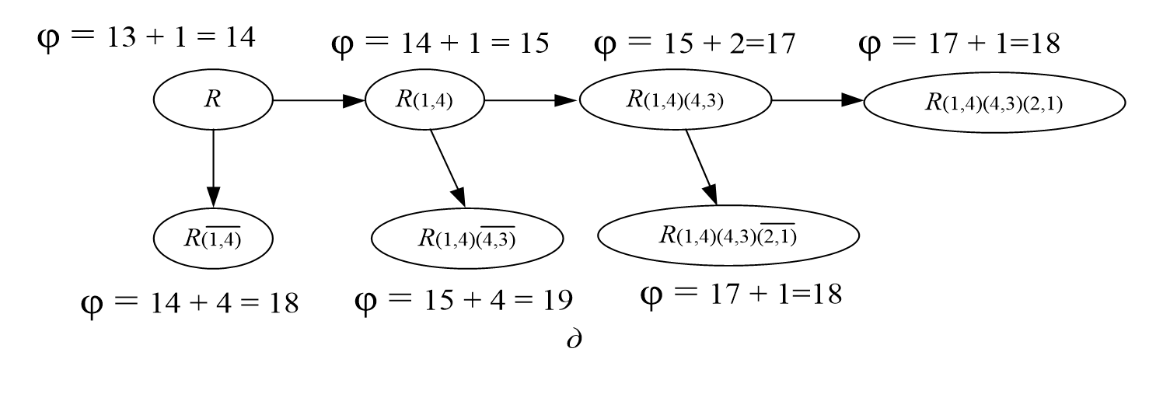
Метод ветвей и границ
 | 1 | 2 | 5
2 | ∞ | ∞ | 1
3 | 3 | 0 | 0
5 | 0 | 1 | ∞
 | 1 | 2 | 5
2 | ∞ | ∞ | 0
3 | 3 | 0 | 0
5 | 0 | 1 | ∞
 | 2 | 5
3 | 0 | 0
5 | 1 | ∞
 | 2 | 5
3 | 0 | 0
5 | 0 | ∞
1
1

Slide 29
Метод ветвей и границ
Анализ таблицы позволяет выявить два последних звена кольцевого маршрута: (3, 5) и (5, 2).
Эта таблица не может быть приведена, т. е. сумма констант приведения будет равной 0.
Для получения окончательного решения следует расставить выбранные дуги в правильном порядке: (1, 4), (4, 3), (3, 5), (5, 2), (2, 1). Сложив расстояния, соответствующие дугам кольцевого маршрута, получим 18, что совпадает с нижней границей, приписанной последнему узлу графа T.

Slide 30
Метод ветвей и границ
Окончательный вид графа T.
Следует обратить внимание на несколько листовых вершин дерева, которым тоже соответствует нижняя граница, равная 18. Продолжение вычислений для этих ветвей в лучшем случае приведет к получению гамильтонова цикла такой же длины (18), но никогда меньшей.

Slide 31
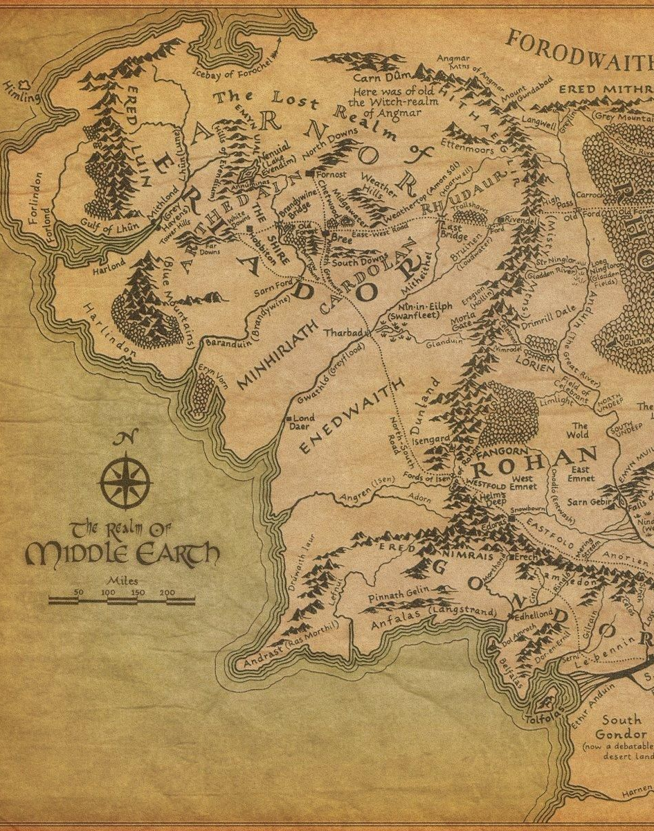
Немного больше о задаче коммивояжера
Задача коммивояжера является одной из классических задач комбинаторной оптимизации. Она была сформулирована еще в 1832 году и состоит в том, чтобы найти кратчайший маршрут для посещения n городов ровно по одному разу и возвращения в исходный город.

Slide 32
Немного больше о задаче коммивояжера
Полный перебор
Случайный перебор
Метод ветвей и границ
Жадный алгоритм
Метод шнурка
Метод отжига
Метод минимального остовного дерева
Муравьиный алгоритм
Генетический алгоритм

Slide 33
Полный перебор
Полный перебор для пяти городов:
С помощью 5 вложенных циклов мы сможем перебрать все варианты маршрутов.
В каждом цикле проходим от 0 до 4, чтобы перебрать все возможные расстояния для этого города.
На каждом шаге проверяем, чтобы у нас не повторялись города в маршруте, потому что в каждом можно побывать только один раз.
Если это условие выполняется, то запоминаем очередной маршрут и считаем его длину.
Если длина получилась меньше, чем наименьшая до этого — значит, сейчас у нас получился самый короткий маршрут. Возможно, на следующих шагах цикла мы найдём маршрут ещё короче, но пока минимальный — этот. Делаем эту длину наименьшей и запоминаем номер маршрута.
Так прогоняем все комбинации городов.
Находим минимальный маршрут и его длину.

Slide 34
Случайный перебор
В этом случае вычисляются не все возможные варианты маршрута, а лишь некоторые выбранные в случайном порядке (например, с помощью генератора случайных чисел). Из рассмотренных вариантов затем выбирается наилучший. Конечно, вероятнее всего полученное решение не будет оптимальным (впрочем, оно не будет и самым худшим), но зато данный метод требует меньших затрат времени и вычислительных ресурсов, а потому в некоторых случаях его применение оправдано.

Slide 35
Жадные алгоритмы
Основаны на нахождении локально оптимальных решений на каждом этапе вычислений и допущении, что найденное таким образом итоговое решение будет глобально оптимальным. Т. е. на каждой итерации выбирается лучший участок пути, который включается в итоговый маршрут.
К жадным алгоритмам относится метод ближайшего соседа (англ. «Nearest Neighbour»)

Slide 36
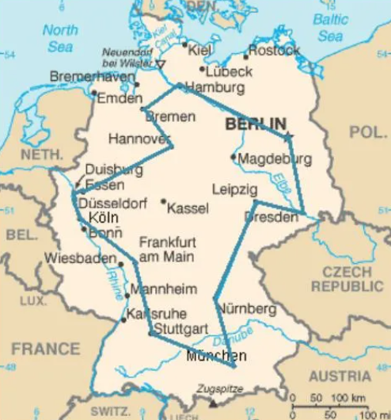
Жадные алгоритмы
Метод ближайшего соседа:
начинаем маршрут с первого города
помечаем его как посещённый
находим ближайший непосещённый город
добавляем его в маршрут и помечаем как посещённый
проходим таким образом по всем городам
в конце возвращаемся в стартовый город
вычисляем общее расстояние маршрута

Slide 37
Жадные алгоритмы
Метод простой, но его большой недостаток в том, что может возникнуть ситуация, когда окажется, что начальная и конечная точки маршрута разнесены далеко друг от друга и их придется соединять длинным отрезком пути, что значительно снизит эффективность решения.

Slide 38
Метод шнурка
Похож на метод ближайшего соседа, но есть отличие: метод шнурка строит маршрут, выбирая ближайший не посещённый город, но может учитывать возврат в исходный город в процессе построения.
Он строит путь, стараясь учитывать не только текущие расстояния, но и общую структуру маршрута.

Slide 39
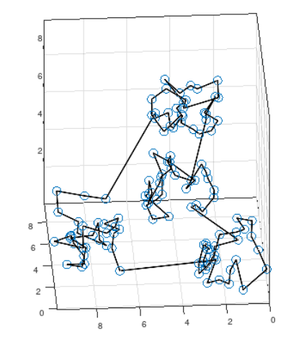
Метод отжига
Основан на имитации реального физического отжига металлов, когда атомы вещества почти выстроены в кристаллическую решётку, но ещё допустимы переходы отдельных атомов из одной ячейки в другую. Их активность зависит от t, ее постепенно понижают, что уменьшает вероятность переходов в состояние с большей энергией. Устойчивая кристаллическая решётка соответствует минимуму энергии атомов, поэтому атом либо переходит в состояние с меньшим уровнем энергии, либо остаётся на месте.

Slide 40
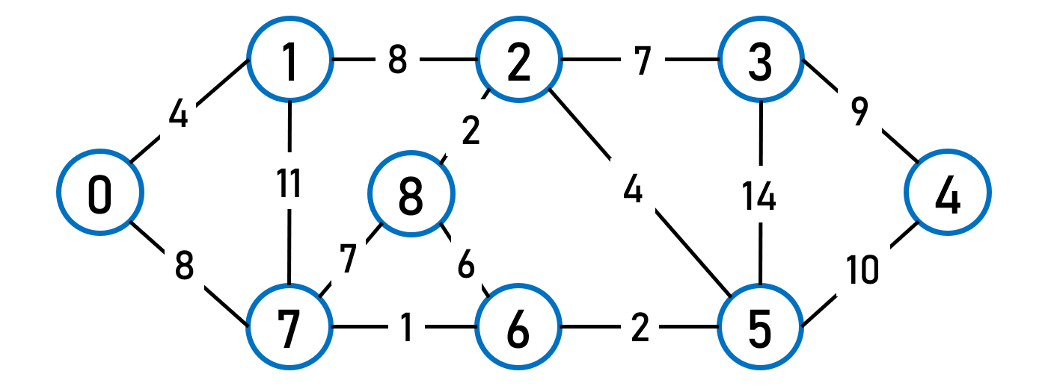
Метод минимального остовного дерева
Поиск маршрута ведется на графе. Для нахождения оптимального пути применяются различные инструменты: алгоритм Прима, алгоритм Краскала.

Slide 41
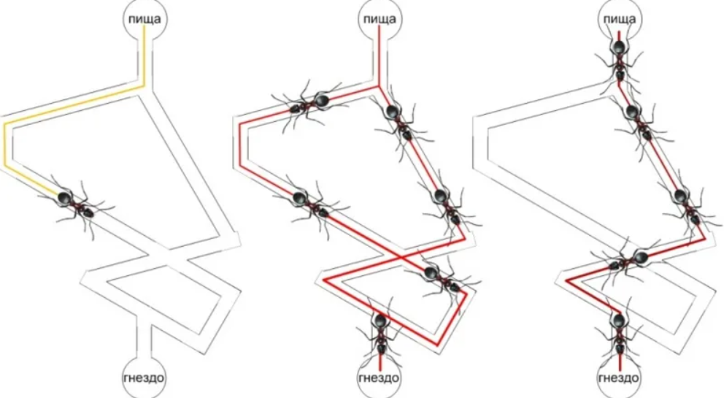
Муравьиный алгоритм. Интеллект роя
Модель такого поведения заключается в следующем:
Муравей проходит случайным образом от колонии.
Если он находит источник пищи, то возвращается в гнездо, оставляя за собой след из феромона.
Эти феромоны привлекают других муравьёв, находящихся вблизи, которые вероятнее всего пойдут по этому маршруту.
Вернувшись в гнездо, они укрепят феромонную тропу.
Если существует 2 маршрута, то по более короткому, за то же время, успеют пройти больше муравьёв, чем по длинному.
Короткий маршрут станет более привлекательным.
Длинные пути, в конечном итоге, исчезнут из-за испарения феромонов.

Slide 42

Генетический алгоритм
Это метод оптимизации, который основан на принципах естественного отбора и генетики.
Основные шаги генетического алгоритма:
Инициализация популяции: создается начальная популяция случайных маршрутов (индивидов), каждый из которых представляет собой последовательность городов.
Оценка приспособленности: для каждого индивида вычисляется длина маршрута. Чем короче маршрут, тем выше приспособленность.

Slide 43
Генетический алгоритм
3. Выбор: выбираются индивиды для скрещивания на основе их приспособленности. Более приспособленные особи имеют больший шанс быть отобранными.
4. Скрещивание: создаются новые индивиды (потомки) с использованием методов скрещивания.
- Одноточечное скрещивание: выбирается точка на маршруте и обмениваются сегменты между двумя родительскими маршрутами.
-Двухточечное скрещивание: выбирается две точки и обмениваются сегменты между ними.

Slide 44
Генетический алгоритм
5. Мутация: применяется мутация, чтобы внести случайные изменения в потомков (например, поменять местами два города в маршруте). Это помогает избежать локальных минимумов.
6. Создание новой популяции: комбинируются отобранные и мутировавшие особи для формирования новой популяции.
7. Проверка критерия остановки: процесс повторяется, пока не будет достигнуто заданное количество поколений или уровень приспособленности.

Slide 45
Генетический алгоритм
Поскольку алгоритм самообучающийся, то спектр применения крайне широк:
Задача коммивояжера
Задачи на графы
Задачи компоновки
Составление расписаний
Обучение искусственного интеллекта

Slide 46
Актуальность задачи коммивояжера
Туристические приложения
Это больше всего похоже на задачу коммивояжёра, только здесь путешествует не торговый представитель, а турист. Его задача — обойти как можно больше достопримечательностей на карте.
Конвейер на заводе
Другой пример использования задачи — это оптимизация конвейера на заводе, то есть маршрута перемещения деталей между станками или участками.
Маршруты курьеров
Ещё одно применение — это логистика и доставка, то есть раздача заданий курьерам и планирование их маршрутов. Это прямая задача для курьерских служб и служб доставки. Например, такая система строит маршрут для конкретного курьера, чтобы он посетил все точки с минимальными затратами времени и топлива.

Slide 47
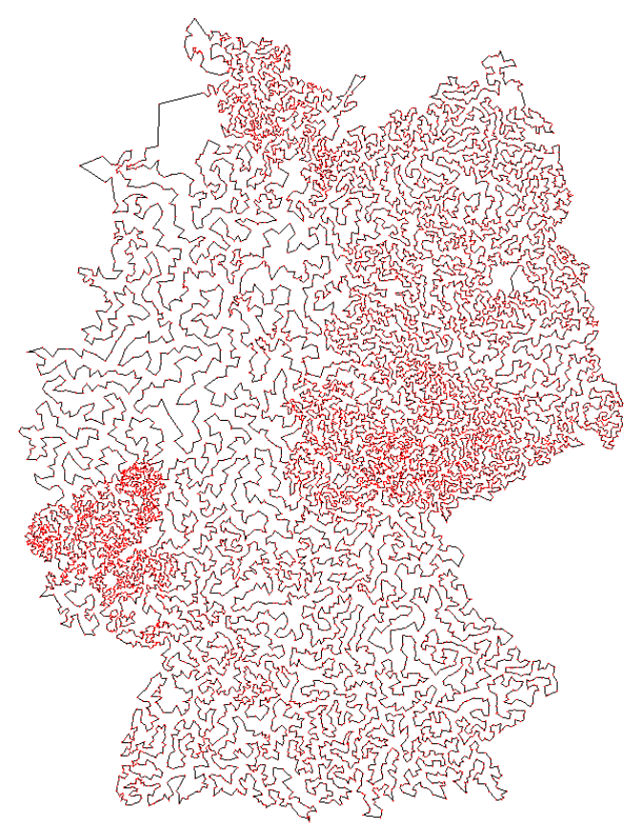
Задача оптимального маршрута по 15 112 городам Германии (решена в 2001 году)

